Slide 1
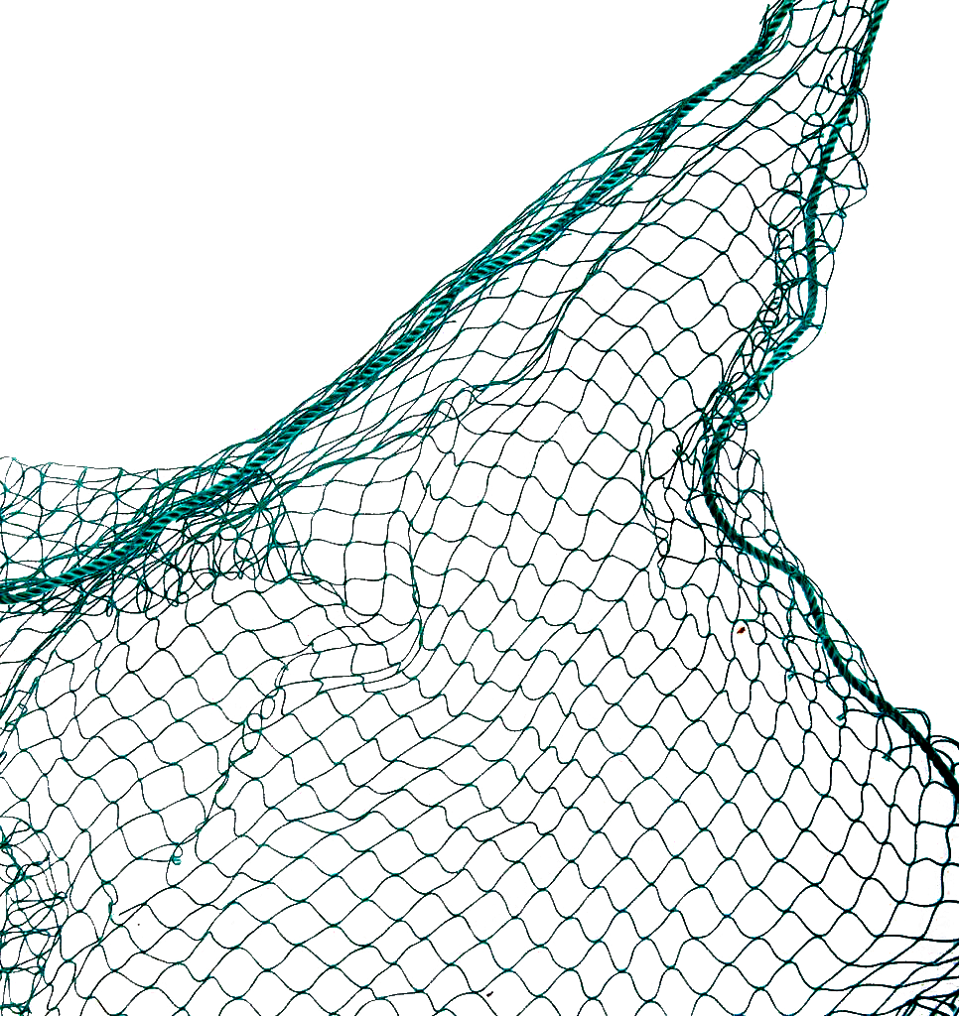




GIẢI CỨU
ĐẠI DƯƠNG

Slide 2







Bắt đầu!
Bài trước em học là bài gì?
A. Mùa vàng
D.Hạt thóc
HẾT GIỜ

Slide 3

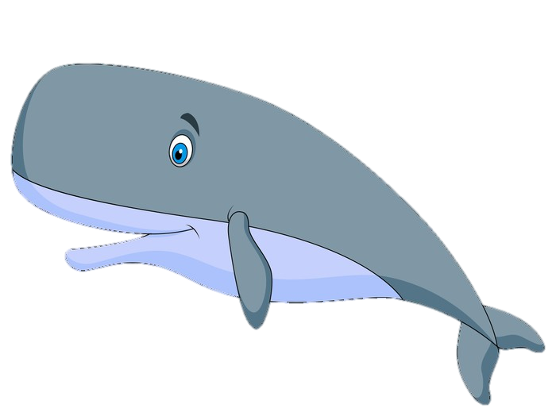

Bắt đầu!
Hạt thóc sinh ra ở đâu?
A. Trên cánh đồng
B. Dưới biển
HẾT GIỜ

Slide 4





Bắt đầu!
Tay làm hàm nhai, tay quai…. trễ
A. miệng
B. ruột
HẾT GIỜ

Slide 5


Bắt đầu!
Cây gì mang dáng quê hương,
Thân chia từng đốt rợp đường em đi,
Mầm non dành tặng thiếu nhi,
Gắn vào huy hiệu em ghi tạc lòng
A. Cây dừa
C. Cây tre
HẾT GIỜ

Slide 6

Bài 8: Lũy tre

Slide 7

Tiết 1 + 2

Slide 8
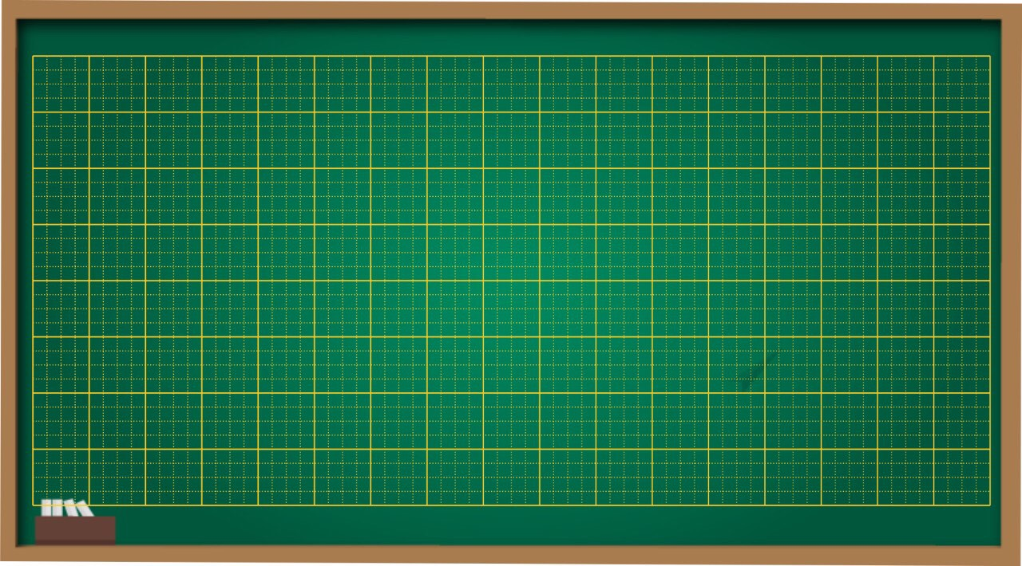
Thứ tư ngày 16 tháng 2 năm 2022
Tiếng Việt
Đọc : Lũy tre

Slide 9
Đọc

Slide 10

Lũy tre
Đọc mẫu
Mỗi sớm mai thức dậy
Luỹ tre xanh rì rào
Ngọn tre cong gọng vó
Kéo mặt trời lên cao.
Mặt trời xuống núi ngủ
Tre nâng vầng trăng lên
Sao, sao treo đầy cành
Suốt đêm dài thắp sáng.
Những trưa đồng đầy nắng
Trâu nằm nhai bóng râm
Tre bần thần nhớ gió
Chợt về đầy tiếng chim.
Bỗng gà lên tiếng gáy
Xôn xao ngoài luỹ tre
Đêm chuyển dần về sáng
Mầm măng đợi nắng về.
(Nguyễn Công Dương)

Slide 11
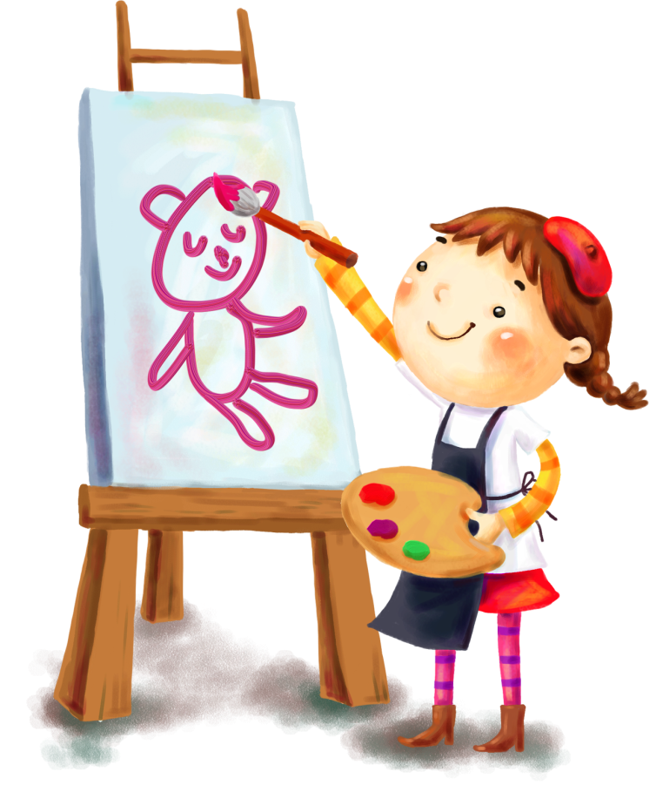

Luyện đọc từ khó
rì rào
gọng vó
bần thần
mầm măng

Slide 12
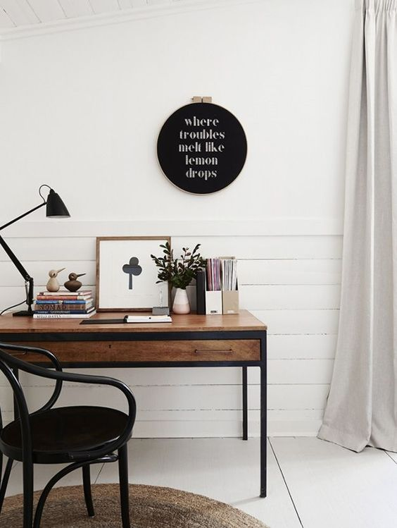




GIẢI NGHĨA TỪ
Bần thần
Chỉ tâm trạng nhớ thương, lưu luyến, nghĩ ngợi

Slide 13
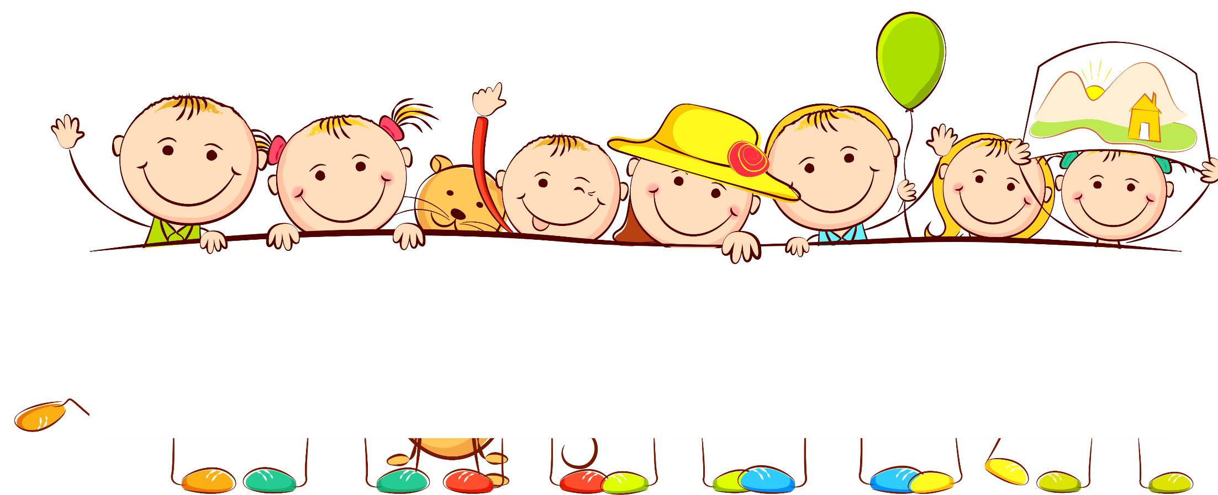
Luyện đọc câu dài
Mỗi sớm mai thức dậy/
Lũy tre xanh/ rì rào
Ngọn tre /cong gọng vó
Kéo mặt trời /lên cao.//

Slide 14

Lũy tre
Đọc nối tiếp đoạn
1
Mỗi sớm mai thức dậy
Luỹ tre xanh rì rào
Ngọn tre cong gọng vó
Kéo mặt trời lên cao.
3
Mặt trời xuống núi ngủ
Tre nâng vầng trăng lên
Sao, sao treo đầy cành
Suốt đêm dài thắp sáng.
4
2
Những trưa đồng đầy nắng
Trâu nằm nhai bóng râm
Tre bần thần nhớ gió
Chợt về đầy tiếng chim.
Bỗng gà lên tiếng gáy
Xôn xao ngoài luỹ tre
Đêm chuyển dần về sáng
Mầm măng đợi nắng về.
(Nguyễn Công Dương)

Slide 15
Lũy tre
Đọc theo nhóm
Mỗi sớm mai thức dậy
Luỹ tre xanh rì rào
Ngọn tre cong gọng vó
Kéo mặt trời lên cao.
Mặt trời xuống núi ngủ
Tre nâng vầng trăng lên
Sao, sao treo đầy cành
Suốt đêm dài thắp sáng.
Những trưa đồng đầy nắng
Trâu nằm nhai bóng râm
Tre bần thần nhớ gió
Chợt về đầy tiếng chim.
Bỗng gà lên tiếng gáy
Xôn xao ngoài luỹ tre
Đêm chuyển dần về sáng
Mầm măng đợi nắng về.
(Nguyễn Công Dương)

Slide 16
Lũy tre
Đọc toàn bài
Mỗi sớm mai thức dậy
Luỹ tre xanh rì rào
Ngọn tre cong gọng vó
Kéo mặt trời lên cao.
Mặt trời xuống núi ngủ
Tre nâng vầng trăng lên
Sao, sao treo đầy cành
Suốt đêm dài thắp sáng.
Những trưa đồng đầy nắng
Trâu nằm nhai bóng râm
Tre bần thần nhớ gió
Chợt về đầy tiếng chim.
Bỗng gà lên tiếng gáy
Xôn xao ngoài luỹ tre
Đêm chuyển dần về sáng
Mầm măng đợi nắng về.
(Nguyễn Công Dương)

Slide 17
Lũy tre
Đọc lại toàn bài
Mỗi sớm mai thức dậy
Luỹ tre xanh rì rào
Ngọn tre cong gọng vó
Kéo mặt trời lên cao.
Mặt trời xuống núi ngủ
Tre nâng vầng trăng lên
Sao, sao treo đầy cành
Suốt đêm dài thắp sáng.
Những trưa đồng đầy nắng
Trâu nằm nhai bóng râm
Tre bần thần nhớ gió
Chợt về đầy tiếng chim.
Bỗng gà lên tiếng gáy
Xôn xao ngoài luỹ tre
Đêm chuyển dần về sáng
Mầm măng đợi nắng về.
(Nguyễn Công Dương)

Slide 18


Trả lời câu hỏi

Slide 19
Lũy tre
Mỗi sớm mai thức dậy
Luỹ tre xanh rì rào
Ngọn tre cong gọng vó
Kéo mặt trời lên cao.
Mặt trời xuống núi ngủ
Tre nâng vầng trăng lên
Sao, sao treo đầy cành
Suốt đêm dài thắp sáng.
Những trưa đồng đầy nắng
Trâu nằm nhai bóng râm
Tre bần thần nhớ gió
Chợt về đầy tiếng chim.
Bỗng gà lên tiếng gáy
Xôn xao ngoài luỹ tre
Đêm chuyển dần về sáng
Mầm măng đợi nắng về.
(Nguyễn Công Dương)
Ở khổ thơ thứ ba, hình ảnh luỹ tre được miêu tả vào những lúc nào?

Slide 20
Lũy tre
Mỗi sớm mai thức dậy
Luỹ tre xanh rì rào
Ngọn tre cong gọng vó
Kéo mặt trời lên cao.
Mặt trời xuống núi ngủ
Tre nâng vầng trăng lên
Sao, sao treo đầy cành
Suốt đêm dài thắp sáng.
Những trưa đồng đầy nắng
Trâu nằm nhai bóng râm
Tre bần thần nhớ gió
Chợt về đầy tiếng chim.
Bỗng gà lên tiếng gáy
Xôn xao ngoài luỹ tre
Đêm chuyển dần về sáng
Mầm măng đợi nắng về.
(Nguyễn Công Dương)
Câu thơ nào ở khổ thơ thứ hai cho thấy tre cũng giống như người?

Slide 21
Lũy tre
Mỗi sớm mai thức dậy
Luỹ tre xanh rì rào
Ngọn tre cong gọng vó
Kéo mặt trời lên cao.
Mặt trời xuống núi ngủ
Tre nâng vầng trăng lên
Sao, sao treo đầy cành
Suốt đêm dài thắp sáng.
Những trưa đồng đầy nắng
Trâu nằm nhai bóng râm
Tre bần thần nhớ gió
Chợt về đầy tiếng chim.
Bỗng gà lên tiếng gáy
Xôn xao ngoài luỹ tre
Đêm chuyển dần về sáng
Mầm măng đợi nắng về.
(Nguyễn Công Dương)
Ở khổ thơ thứ ba, hình ảnh luỹ tre được miêu tả vào những lúc nào?

Slide 22
Lũy tre
Mỗi sớm mai thức dậy,
Luỹ tre xanh rì rào,
Ngọn tre cong gọng vó
Kéo mặt trời lên cao.
Mặt trời xuống núi ngủ,
Tre nâng vầng trăng lên.
Sao, sao treo đầy cành,
Suốt đêm dài thắp sáng.
Những trưa đồng đầy nắng,
Trâu nằm nhai bóng râm,
Tre bần thần nhớ gió,
Chợt về đầy tiếng chim.
Bỗng gà lên tiếng gáy
Xôn xao ngoài luỹ tre.
Đêm chuyển dần về sáng,
Mầm măng đợi nắng về.
(Nguyễn Công Dương)
Em thích hình ảnh nào nhất trong bài thơ?

Slide 23


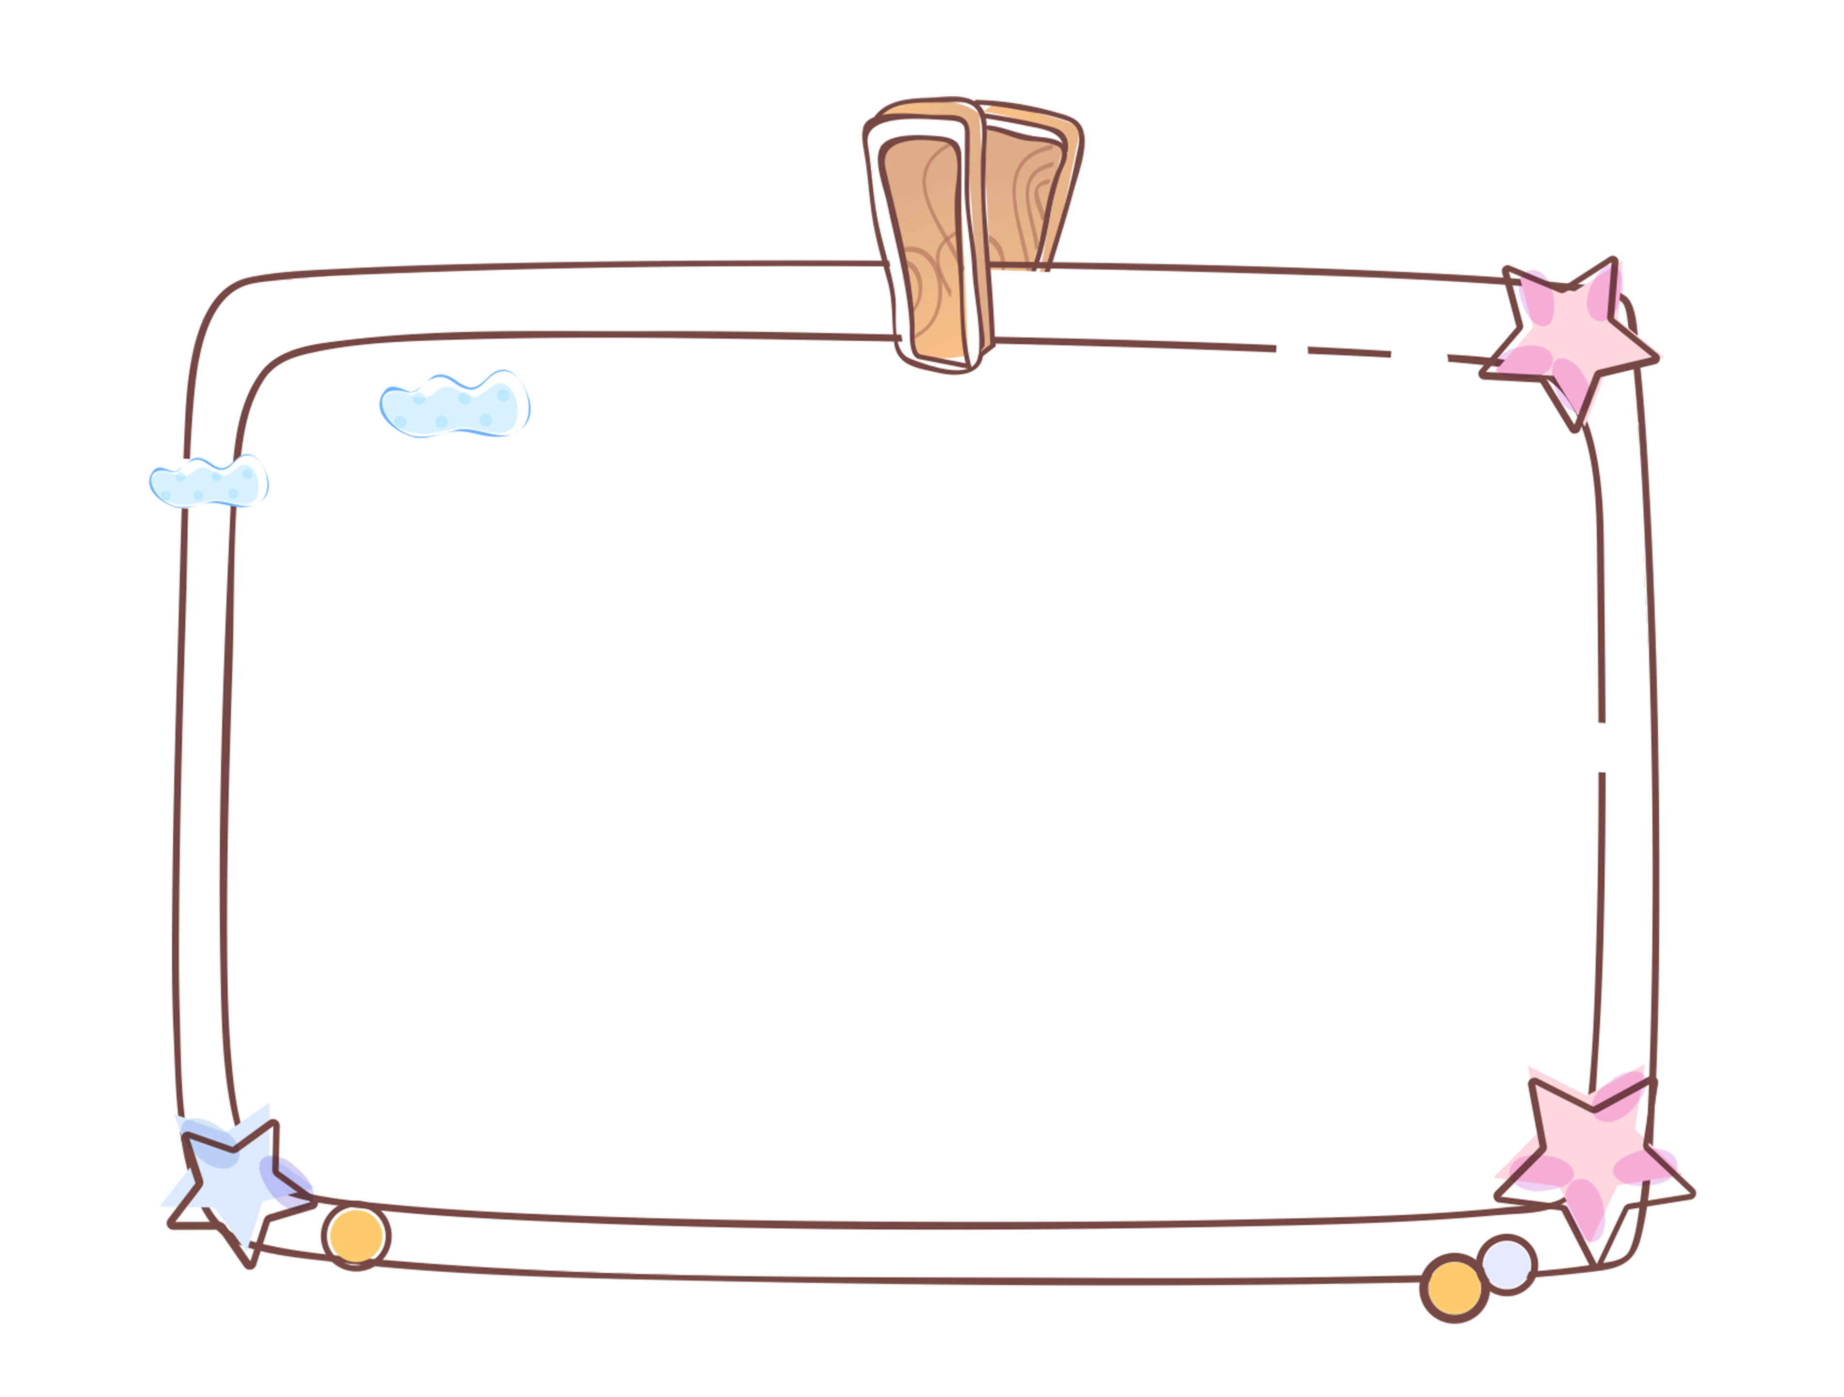

Hương Thảo: tranthao121004@gmail.com
Luyện tập

Slide 24
Lũy tre
Mỗi sớm mai thức dậy
Luỹ tre xanh rì rào
Ngọn tre cong gọng vó
Kéo mặt trời lên cao.
Mặt trời xuống núi ngủ
Tre nâng vầng trăng lên
Sao, sao treo đầy cành
Suốt đêm dài thắp sáng.
Những trưa đồng đầy nắng
Trâu nằm nhai bóng râm
Tre bần thần nhớ gió
Chợt về đầy tiếng chim.
Bỗng gà lên tiếng gáy
Xôn xao ngoài luỹ tre
Đêm chuyển dần về sáng
Mầm măng đợi nắng về.
(Nguyễn Công Dương)
Tìm từ ngữ chỉ thời gian trong bài thơ.

Slide 25

2. Tìm thêm những từ ngữ chỉ thời gian mà em biết.
ngày
tháng
năm
hôm qua
………

Slide 26
Củng cố bài học

